Slide 1
Урок математики 6 класс
Урок разработал: учитель математики МОУ «Кокуйская СОШ № 1»
Малышкина Татьяна Николаевна

Slide 2
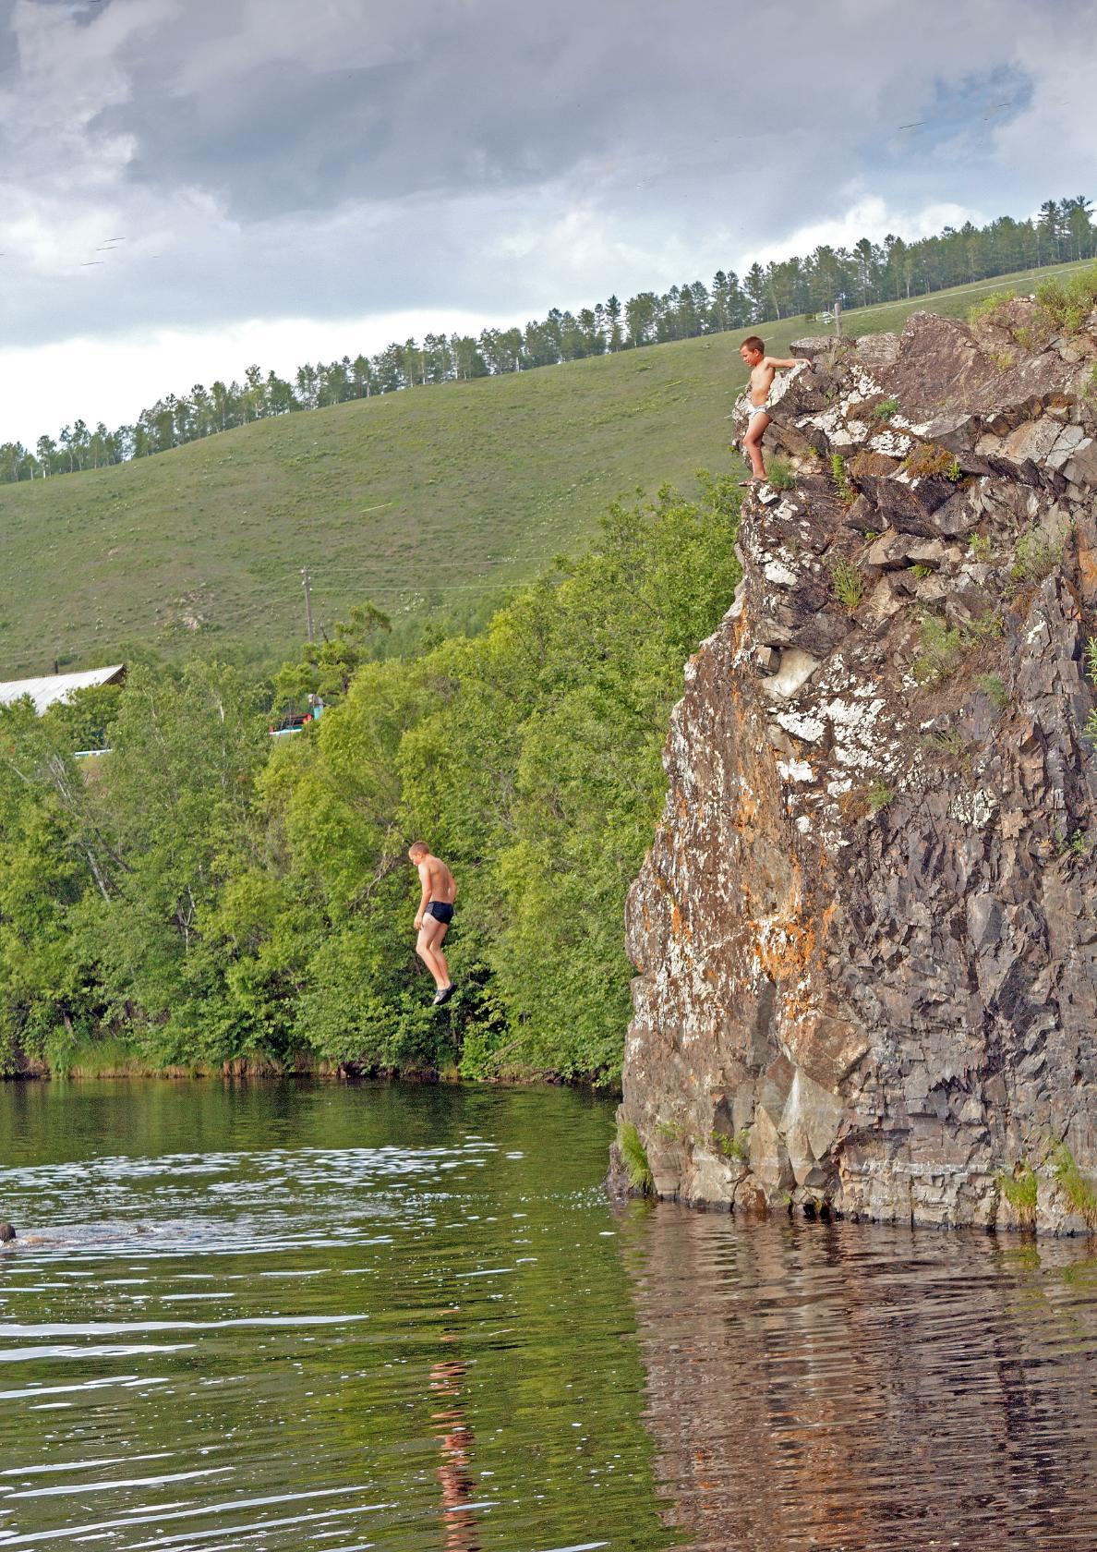

Slide 3
Отношением двух чисел называют их .
Отношение двух чисел показывает,
первое число второго, или какую первое число
от второго.
Отношение не изменится, если его члены на одно и тоже число, отличное от
частное
во сколько раз
больше
часть
составляет
разделить (умножить)
нуля

Slide 4
Отношение чисел a и b записывается в виде:
a:b

Slide 5
Рассматривают отношение
величин
одноименных
разноименных
чисел

Slide 6
Чтобы найти отношение величин, необходимо выразить их в одной и той же
. Отношение одноимённых величин есть . Отношение величин разных наименований образует . - это работа, выполненная за единицу времени.
- это путь, пройденный за единицу времени.
- это стоимость единицы товара.
одноименных
единице измерения
число
новую величину
Производительность
Скорость
Цена

Slide 7
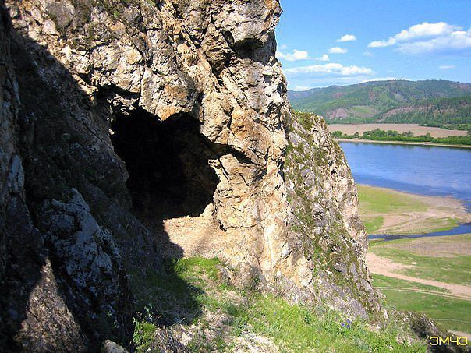

Slide 8
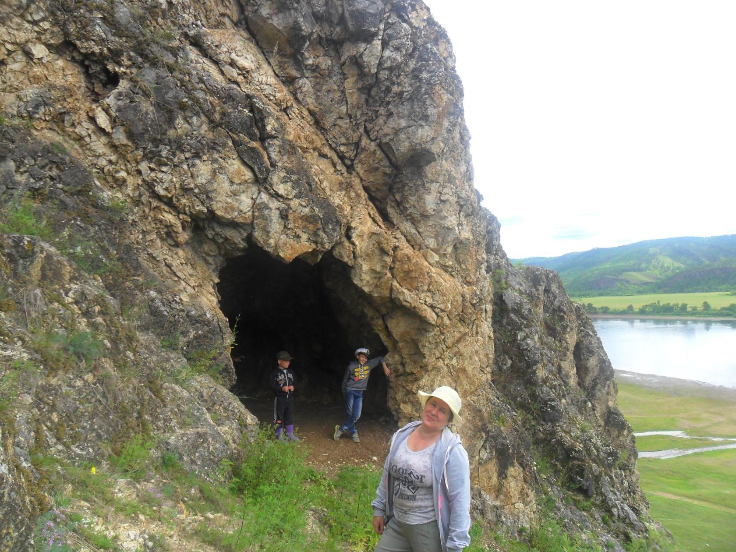

Slide 9
Масштаб – отношение длины линий на карте, плане, макете, чертеже и др. к действительной длине объекта
Длина на макете, карте и др.
:
Реальная длина
масштаб

Slide 10
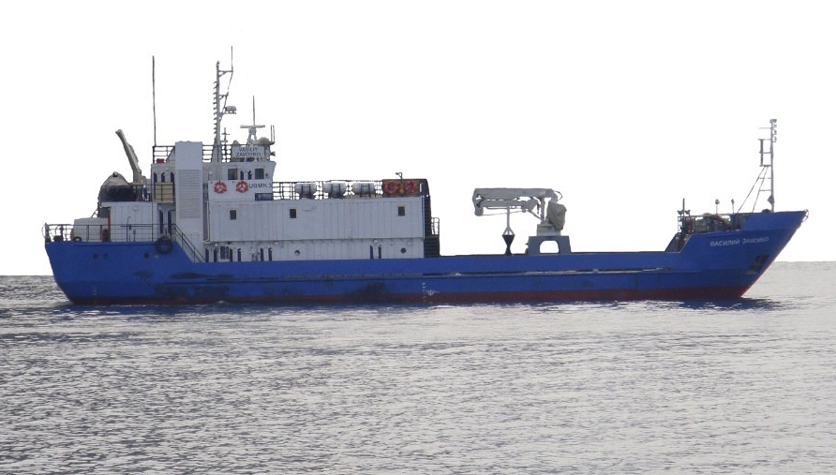
1:300

Slide 11
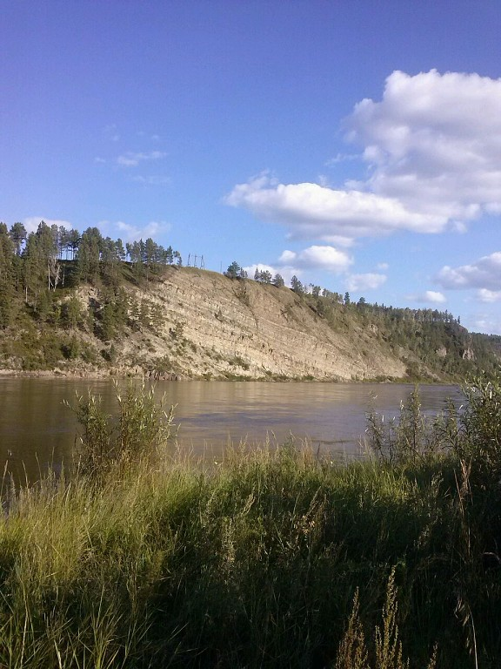

Slide 12
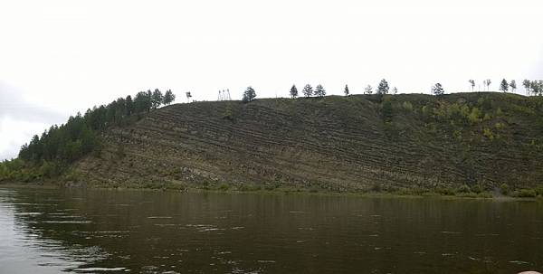
Достигает высоты 60 м

Slide 13
1:200000
20 км

Slide 14
Найти масштаб
Реальный размер
Размер на макете, карте и др.
Размер на макете, карте и др.
Масштаб
Реальный размер
Найти реальный размер
Масштаб
Размер на макете, карте и др.
Реальный размер : размер на карте, макете
Размер на макете умножить на число, обратное масштабу
Реальный размер умножить на число, соответствующее масштабу

Slide 15
Найти масштаб
Реальный размер 60 км = 6000000 см
Размер на макете, карте и др.
3 см
Размер на макете, карте и др.
Масштаб
1:200
Реальный размер
3,5 м=350см
Найти реальный размер
Масштаб
9:2
Размер на макете, карте и др.
18 см
3:6000000, или 1:2000000
Размер на макете умножить на число, обратное масштабу
18*(2/9)=4 см
Реальный размер умножить на число, соответствующее масштабу
350*(1/200)=1,75см

Slide 16
Когда удобно использовать масштаб:
1:2
1:1000
2:3000000
100:1
1:75000000
10000:1

Slide 17
1)Расстояние между городами на местности, равное 190 км, изображено на карте отрезком длиной 9,5 см. Найти масштаб карты.
2)Длина железнодорожной магистрали от Москвы до Курска приближенно равна 540 км. Какой длины будет линия, изображающая эту магистраль на карте, сделанной в масштабе 1:10000000 ?
3) Расстояние между городами Сухуми и Сочи на карте, масштаб которой 1:5000000, равно 2,5 см. Найти расстояние между городами в действительности.
4)На плане изображен участок земли в виде прямоугольника со сторонами 3 см и 7 см. Чему равна площадь этого участка на самом деле, если масштаб плана 1:15000?
5)Деталь на чертеже, выполненном в масштабе 5:1, имеет длину 4,5 см. Какую длину будет иметь эта же деталь на чертеже, выполненном в масштабе 9:1?

